Slide 1
Hangi sporları yaparsınız?
E2.24
Δρ Ελένη Χαραλάμπους

Slide 2
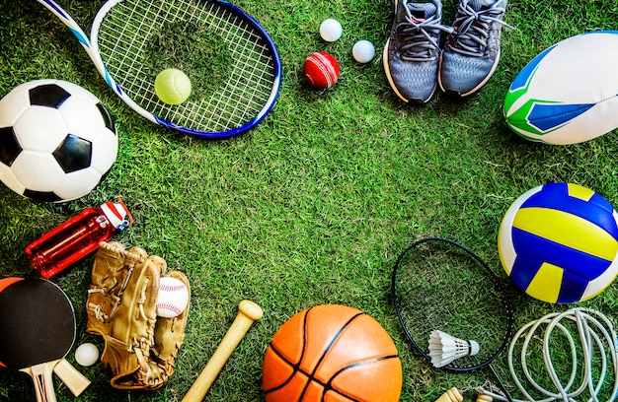
Spor boş vakitleri değerlendirmek için güzel bir fırsat.
1

Slide 3


Slide 4
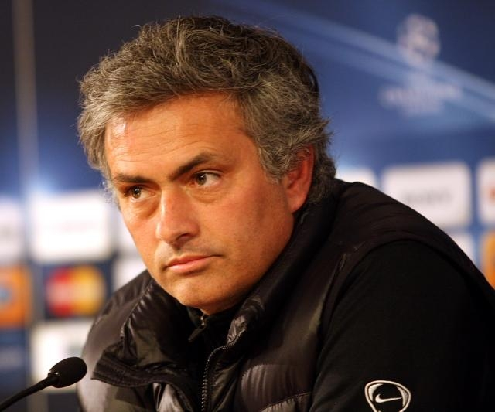
antrenör

Slide 5
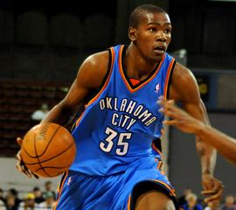
basketbol

Slide 6
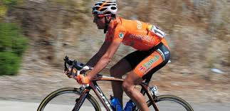
bisikletçilik

Slide 7
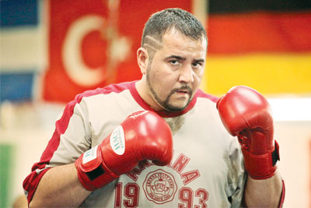
boks

Slide 8
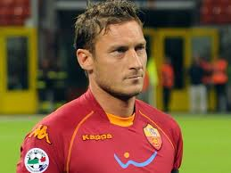
futbol

Slide 9
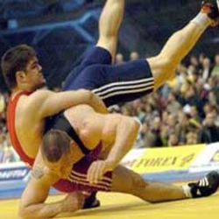
güreşçilik

Slide 10
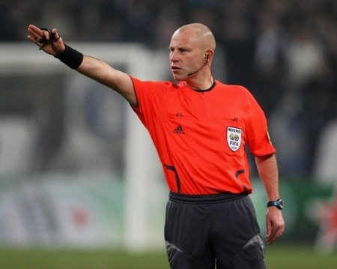
hakem

Slide 11
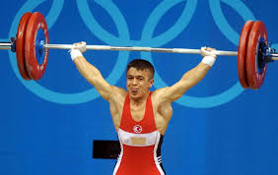
halter sporu

Slide 12
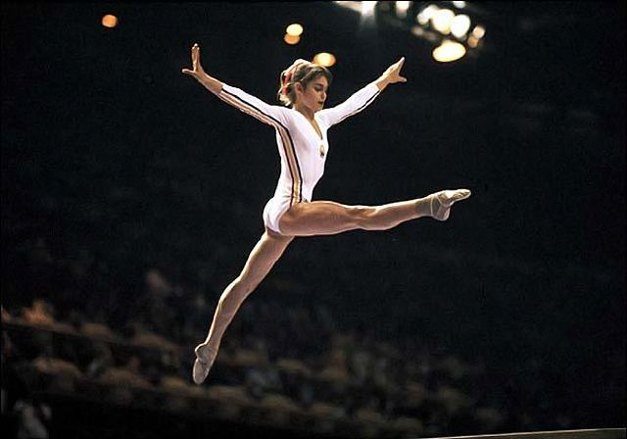
jimnastik

Slide 13
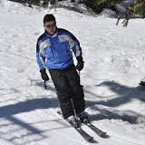
kayak

Slide 14
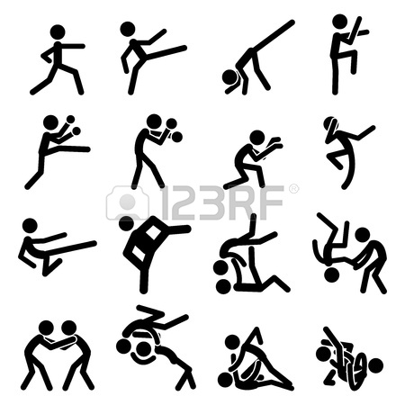
savaş sanatları

Slide 15
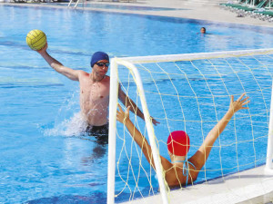
su topu oyunu

Slide 16
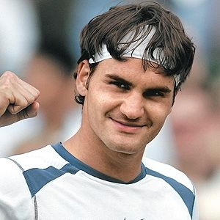
tenis

Slide 17
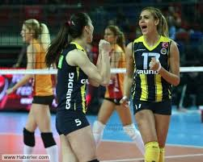
voleybol

Slide 18

yüzme

Slide 19
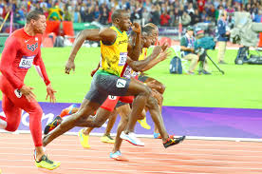
koşu

Slide 20

yürüyüş

Slide 21
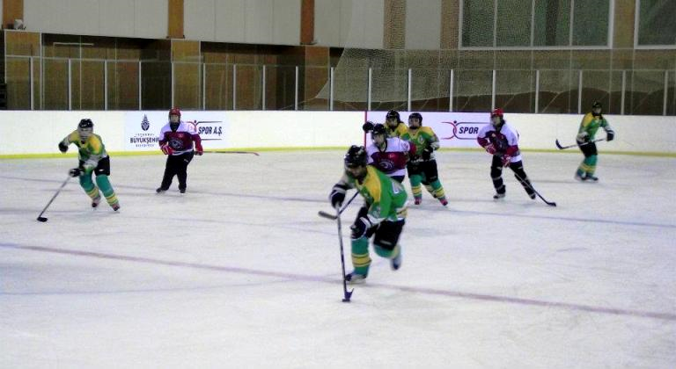
buz hokeyi

Slide 22
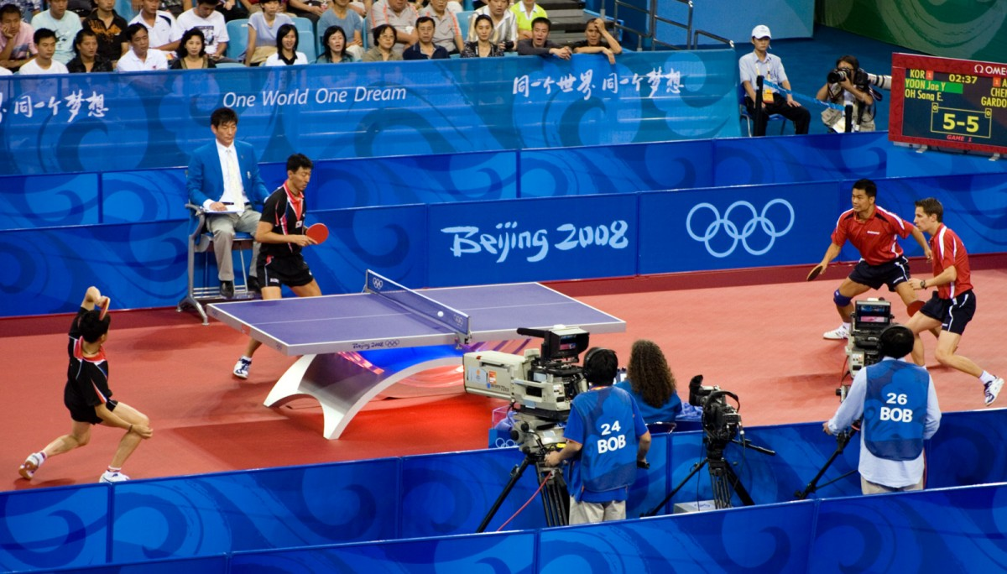
masa tenisi

Slide 23
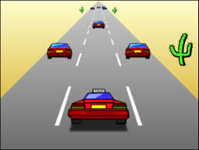
araba yarışı

Slide 24
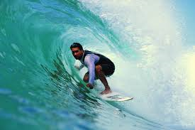
sörf

Slide 25
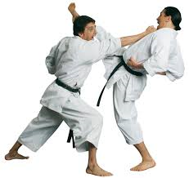
karate

Slide 26
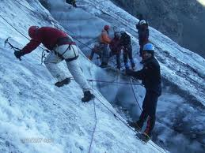
dağlılık

Slide 27
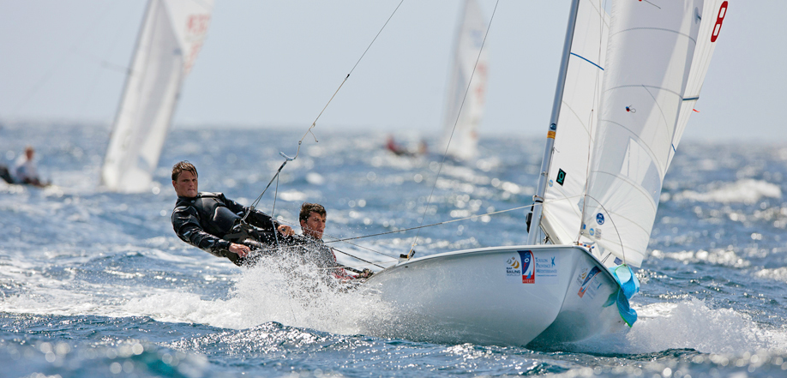
yelkenli yarışları

Slide 28
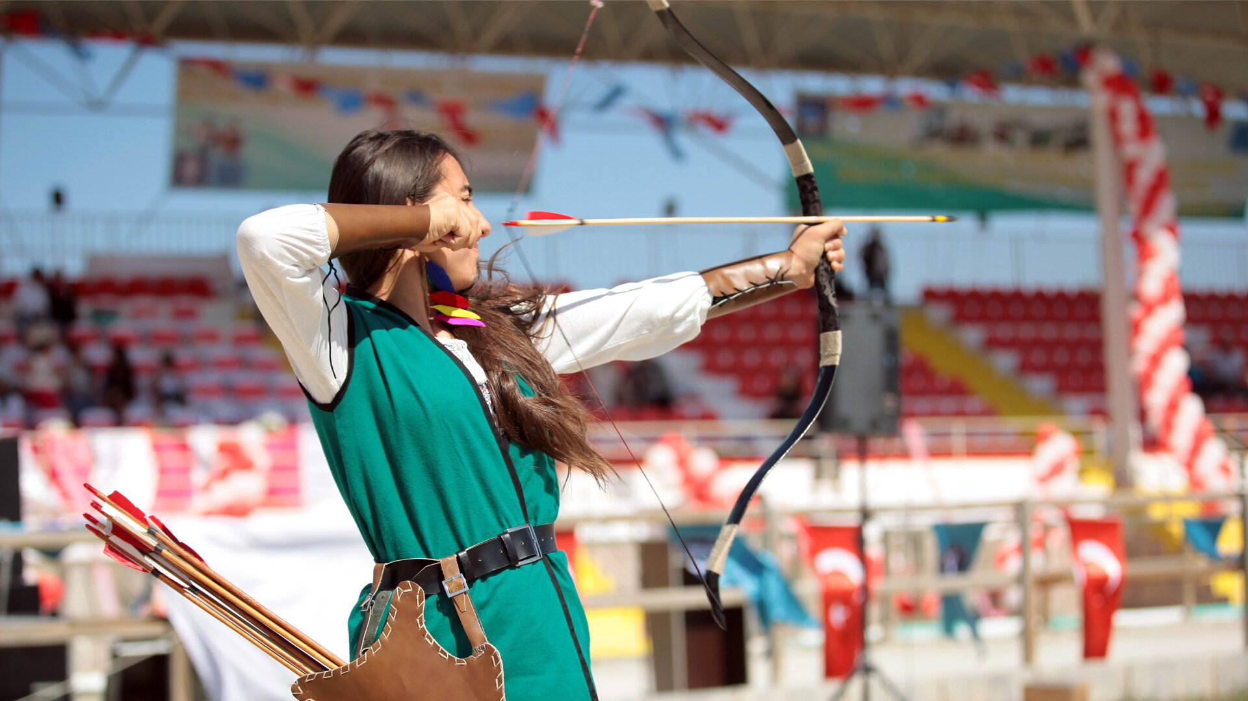
okçuluk

Slide 29


Slide 30
Hangi sporları tavsiye edersin?
2

Slide 31

Küçük yaştan beri
sana
futbol oynamayı
.
tavsiye ederim
futbol
çok seviyorum
3

Slide 32
Ben ____________ ile ilgilenirim.
4

Slide 33
5

Slide 34
Spor yapmaktan hoşlanırım.
6

Slide 35
7

Slide 36
8

Slide 37
En sevdiğim spor ____________ .
9

Slide 38
En tehlikeli spor
_______________.
10

Slide 39
Kilolardan kurtulmak için ___________.
11

Slide 40
________ kalbe de çok faydalı.
12

Slide 41
_______ sağlıklı bir yaşam için çok önemli.
13

Slide 42
Ηer şeyin başı sağlık.
14

Slide 43

Futbola Yeni Başladım !
Bana tavsiye verir misin?
15

Slide 44
